Slide 1
Конкурсная работа участника профессионального конкурса актуальных форматов работы библиотек с молодежью
«EX PROFESSO (со знанием дела)»
Номинация «Лучшие библиотечные практики по сохранению, популяризации народного искусства и нематериального культурного наследия народов РФ»
Тема конкурсной работы
Фестиваль молодёжной книги
«Учись. Твори. Общайся»
Авторы работы: Мусабекова Виктория Толегеновна, заведующая центральной библиотекой МБУ «ЦБС Карасукского района НСО»;
Кожанова Татьяна Павловна, библиотекарь центральной библиотеки МБУ «ЦБС Карасукского района НСО»
2022 год

Slide 2
Цель и задачи
Цель: пропаганда и повышение знаний о культуре и литературе народов Сибири, а также повышение имиджа библиотеки в молодёжной среде, через общение с активными и компетентными представителями культуры и искусства.
Задачи:
- знакомство с эпосом народов Сибири;
- знакомство с казачьей культурой и историей;
- провести анкетирование "Молодёжь читает..."
- провести спортивные состязания «Молодецкие игры народов России, проживающих в Сибири».

Slide 3
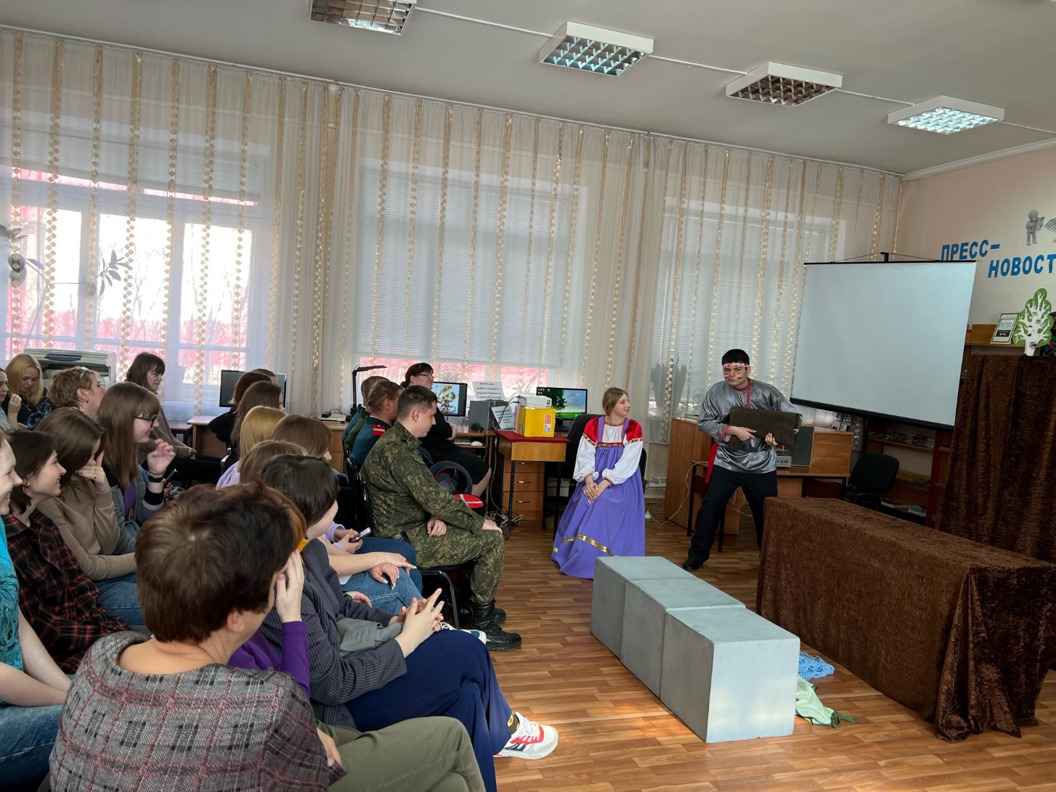
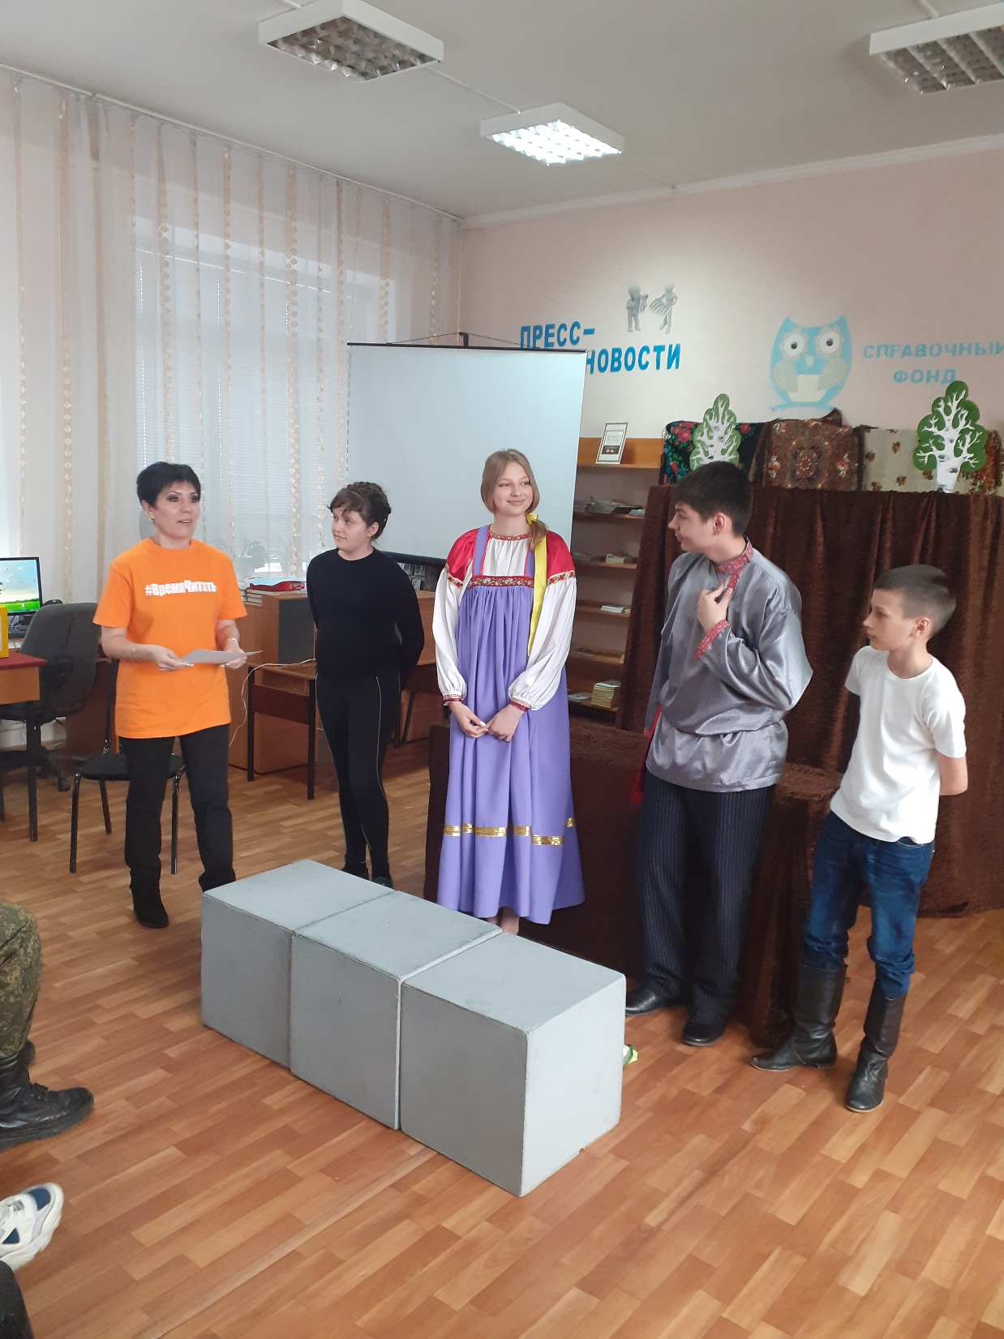
Яркое открытие
Выступление образцового детского кукольного театра-студии «Весёлый Петрушка» МБО ДО «Детская школа искусств №1» Карасукского района НСО

Slide 4
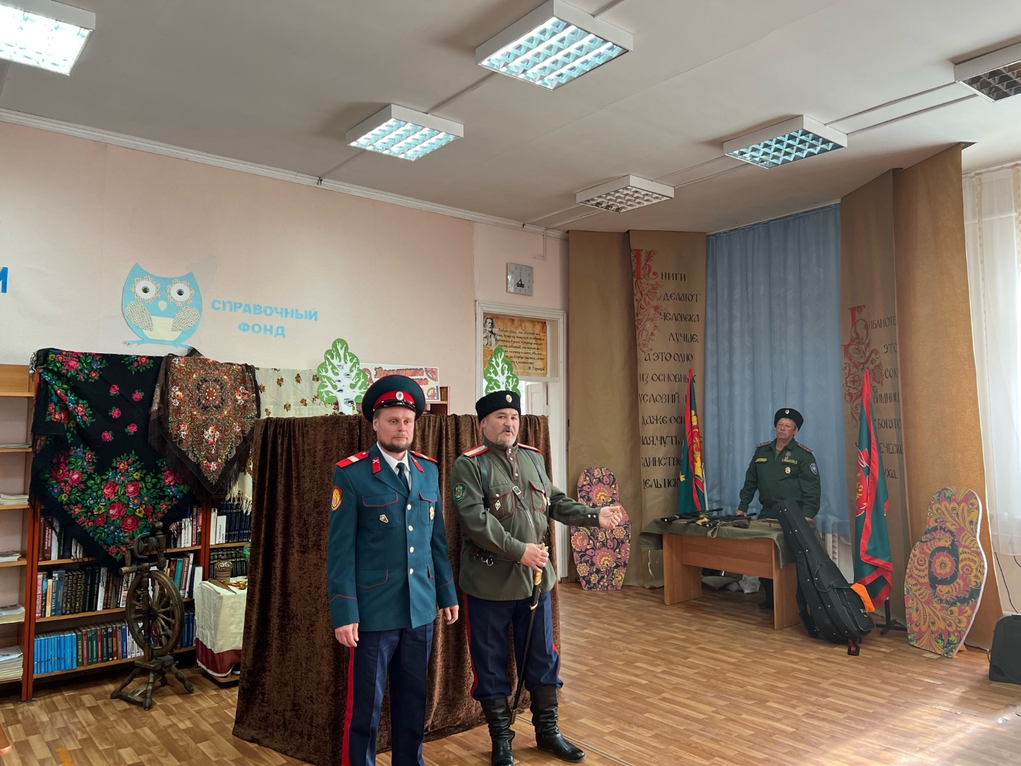
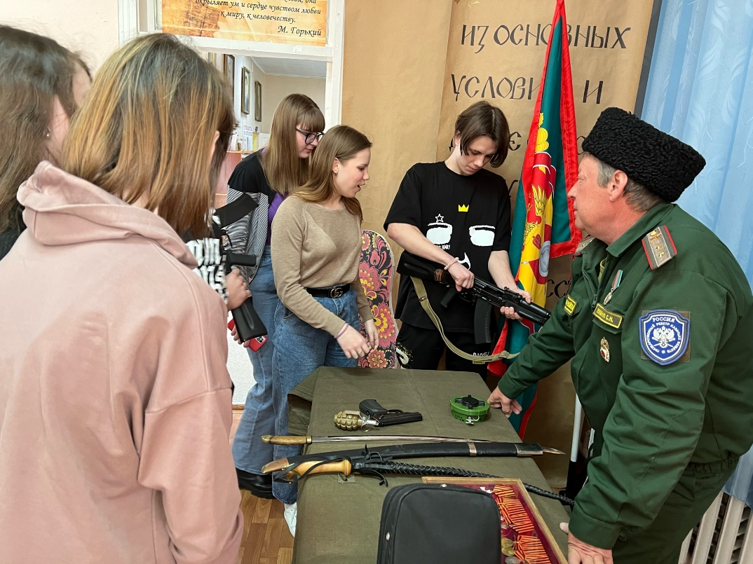
«А ну-ка, шашки под высь!»
Представители хуторского казачьего общества «Карасукское» рассказали об истории казачества, о традициях, оружии. Для ребят была оформлена выставка-просмотр, где были представлены оружие и форма казачьих войск.

Slide 5
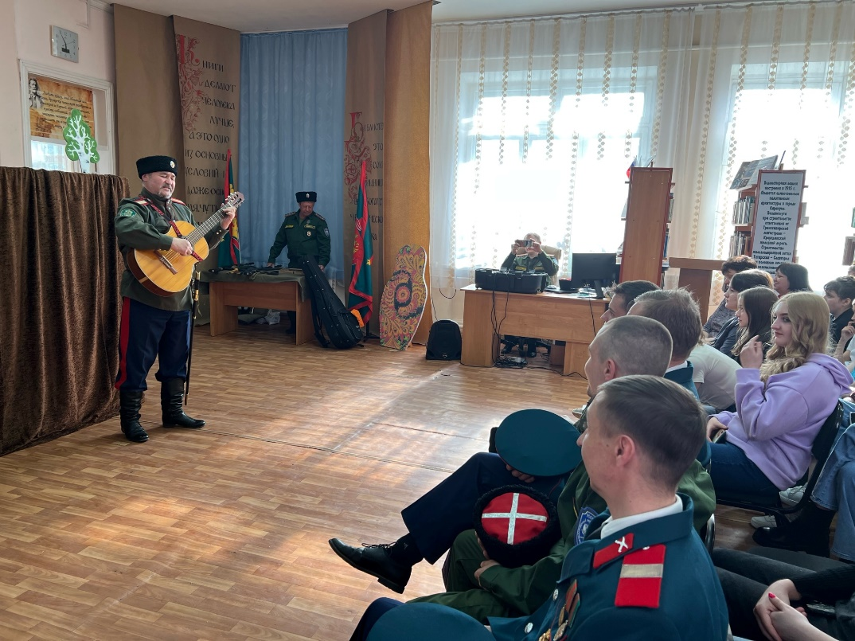
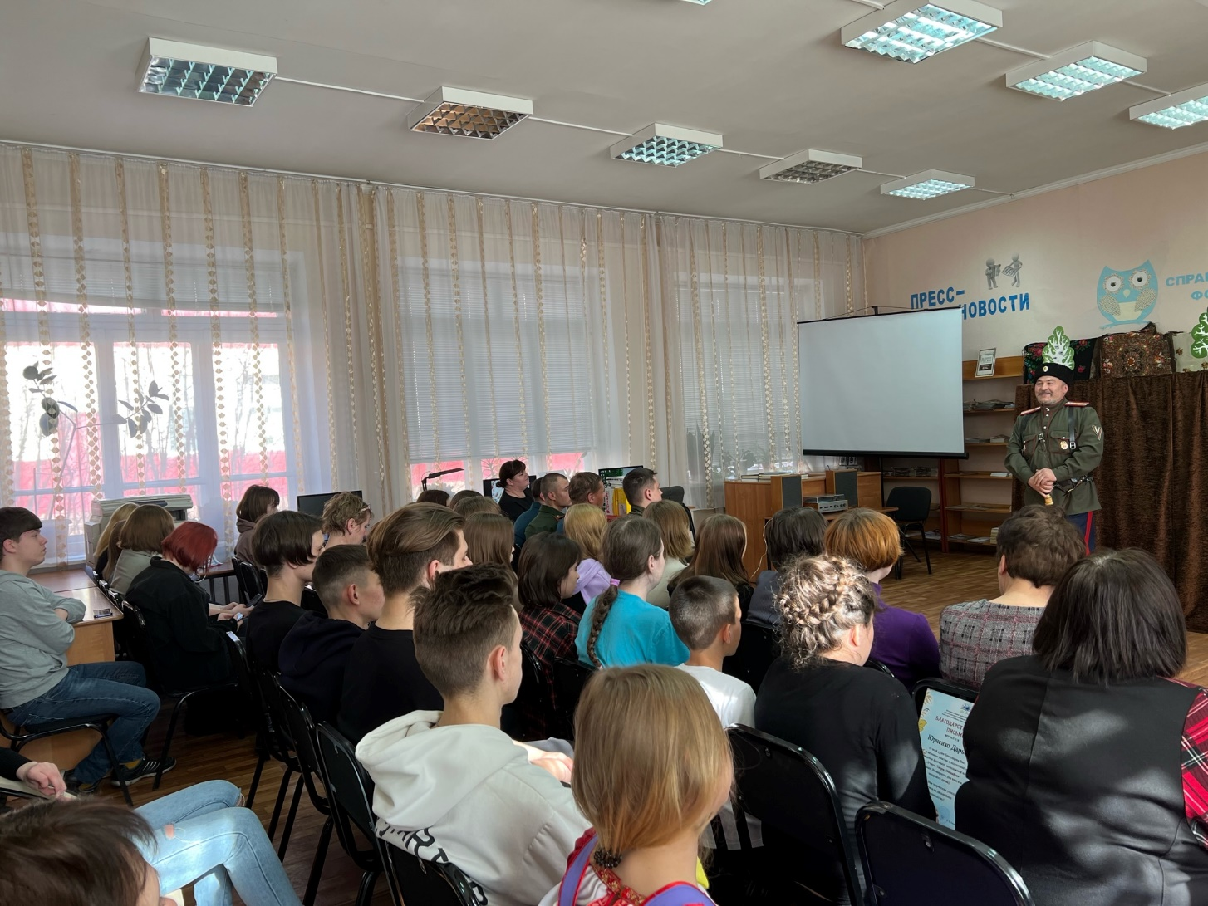
«А ну-ка, шашки под высь!»
Когда душа просит песни!

Slide 6
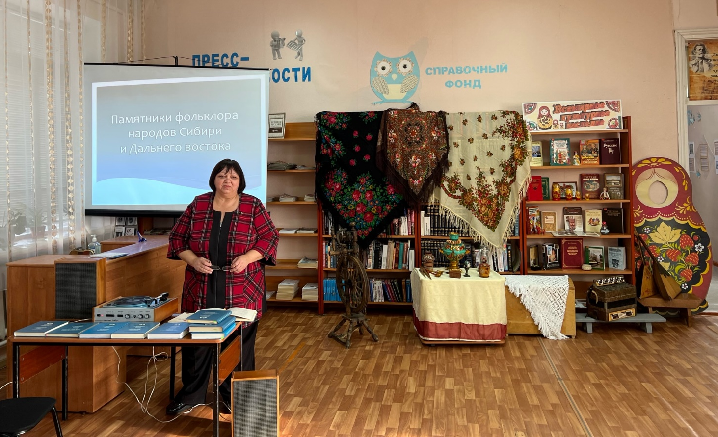
Мудрые сказки народов Сибири
Приобщила к сказочному творчеству народов Сибири Полянская Рита Анатольевна, заведующая экспозиционно-просветительским отделом Карасукского краеведческого музея.

Slide 7
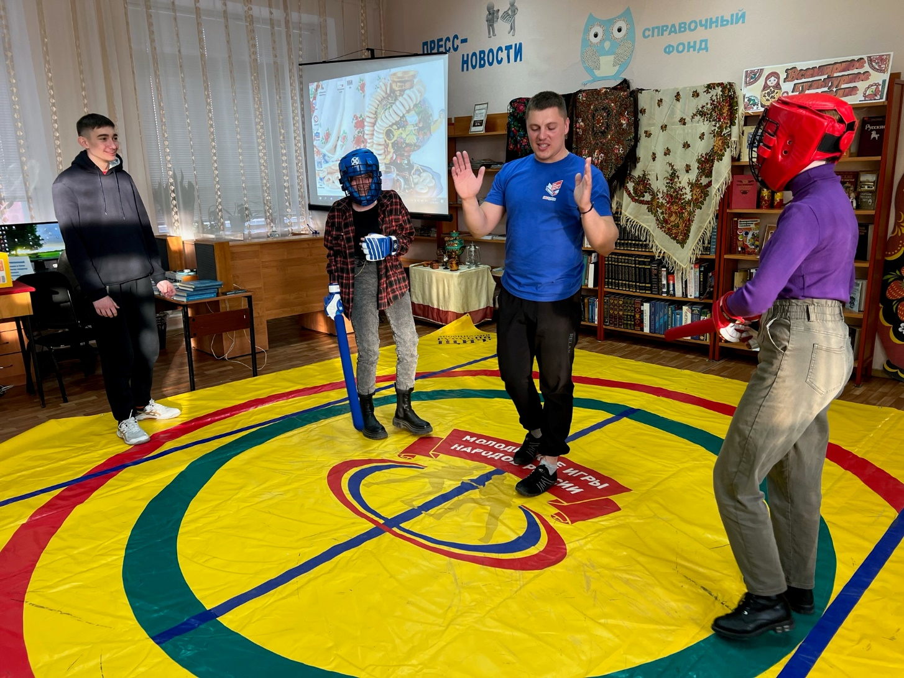
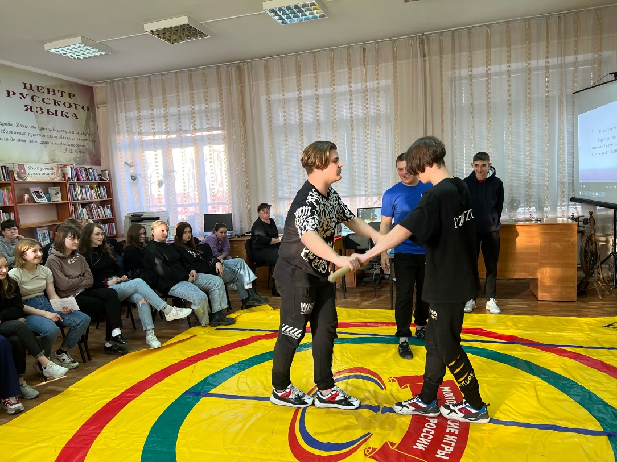
Отдохнул? Пошли играть!
Более подробно с играми народов России познакомил ребят Христич Денис Владимирович, методист отдела молодёжной политики, руководитель опорной площадки Карасукского района «Молодецкие игры народов Сибири».
Игры отражают образ жизни народа и быт. В них много шуток, задора.

Slide 8
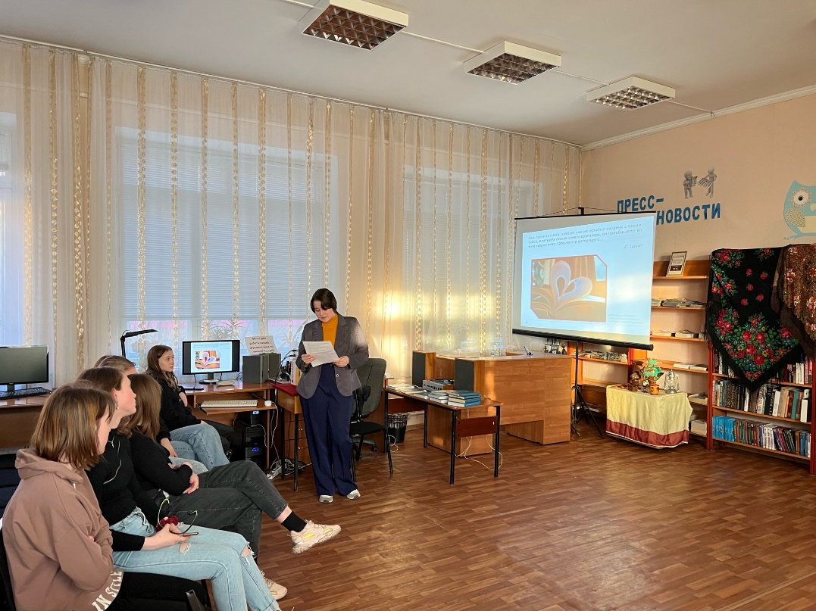
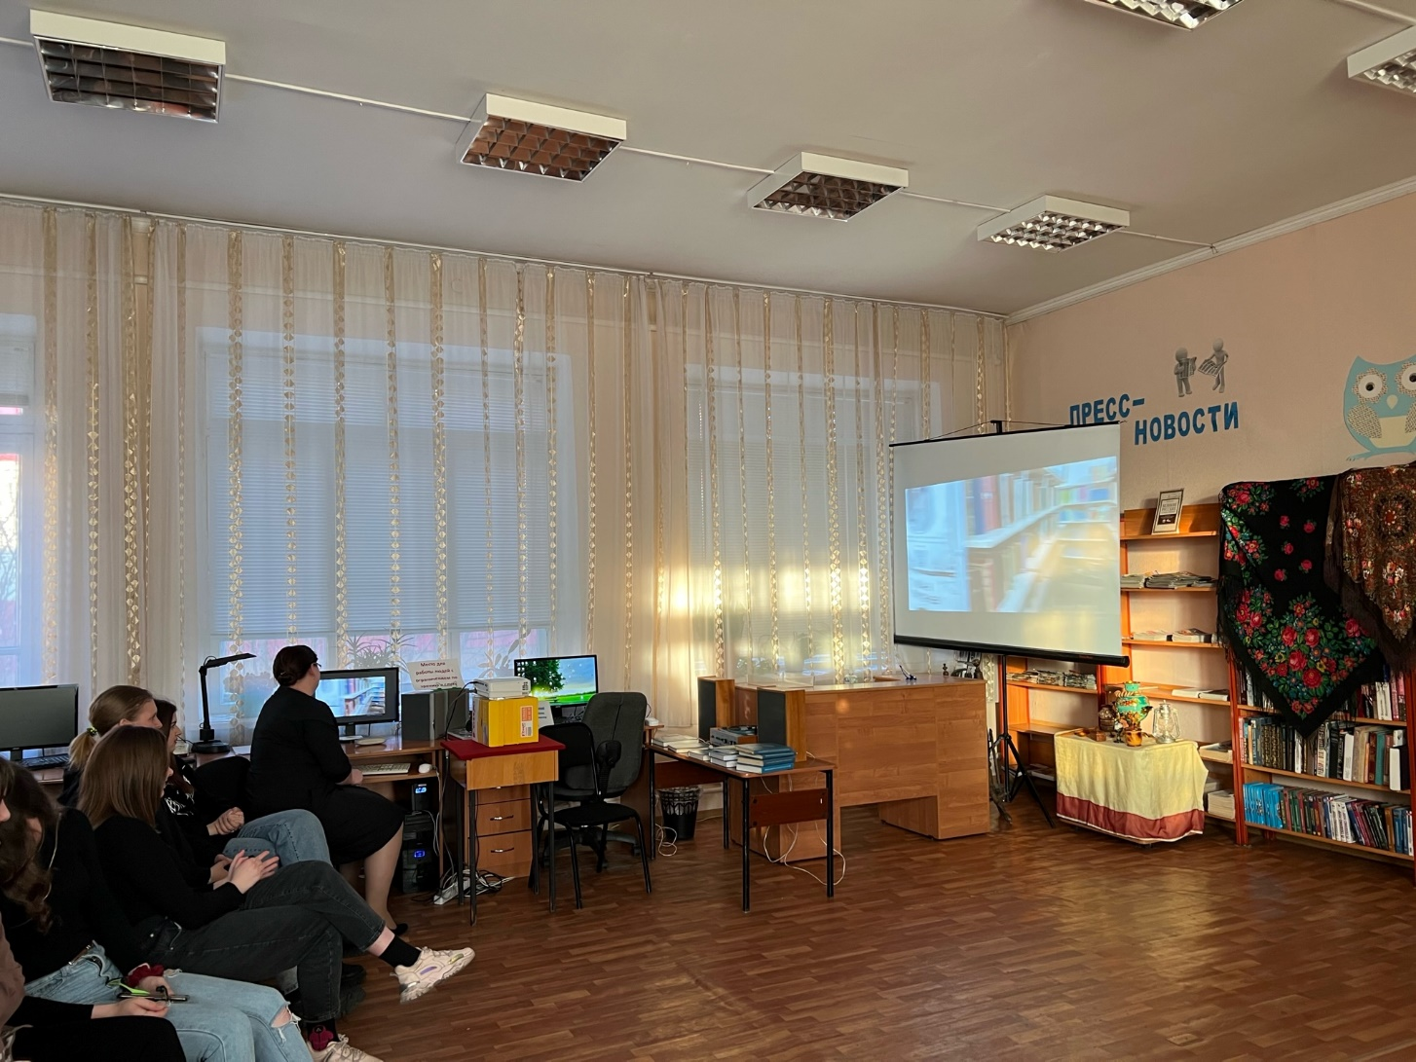
"Молодёжь читает..."
Ребята представили исследовательскую работу: "Молодёжь читает..." и видеоролик «Молодёжь читает и советует». Рассказали и показали чем они интересуются, что читают.

Slide 9

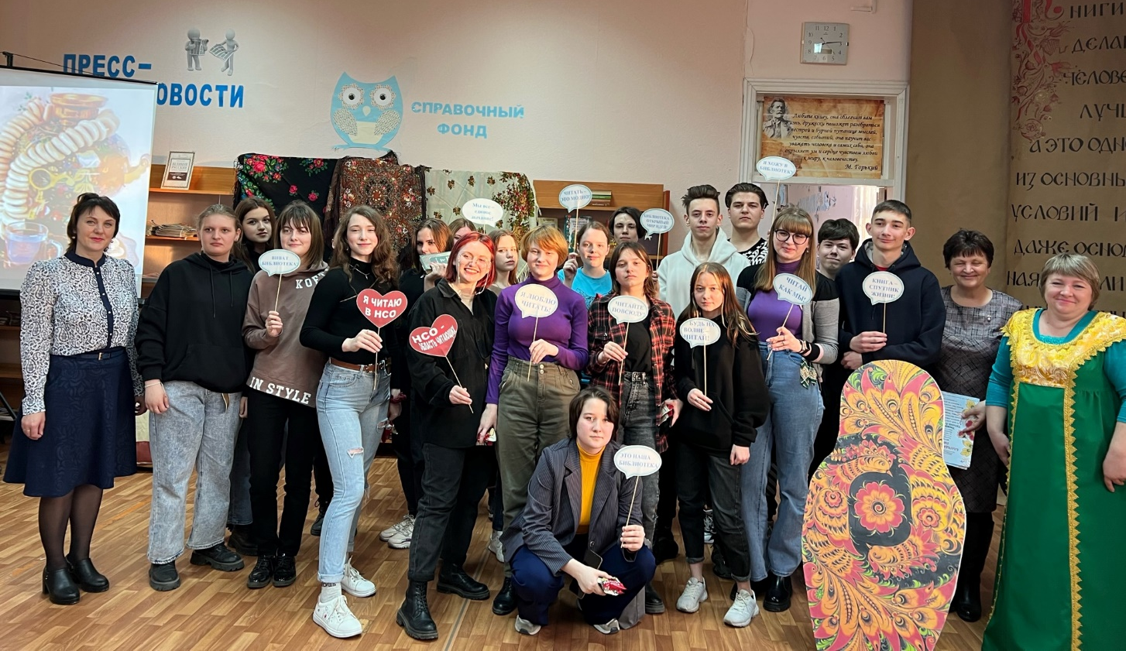
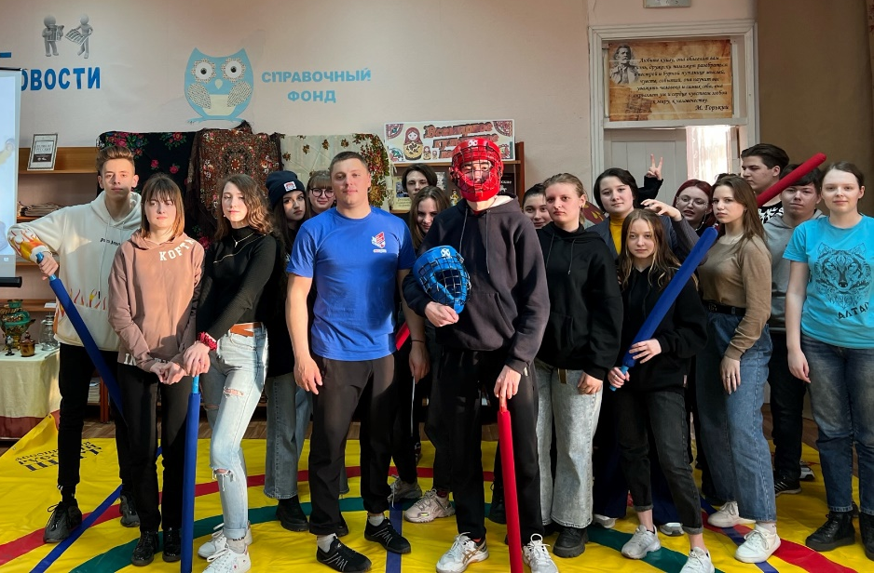
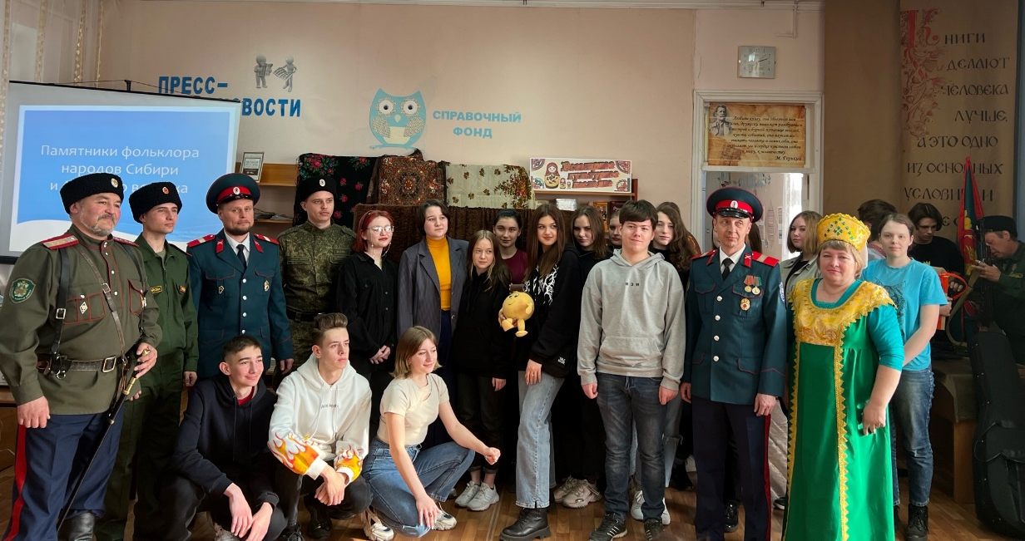


Фестиваль состоялся!

Slide 10


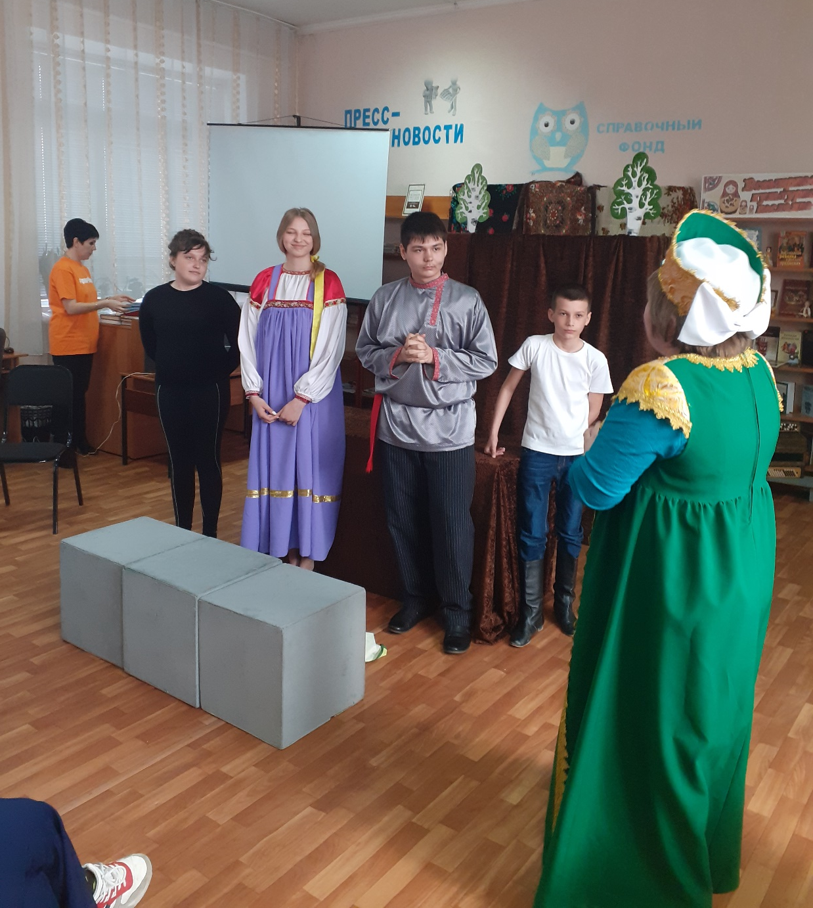
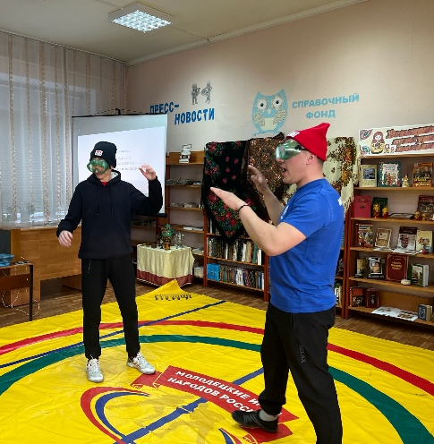
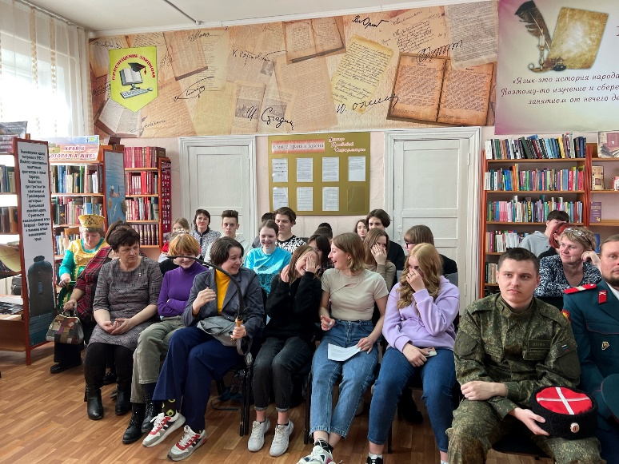

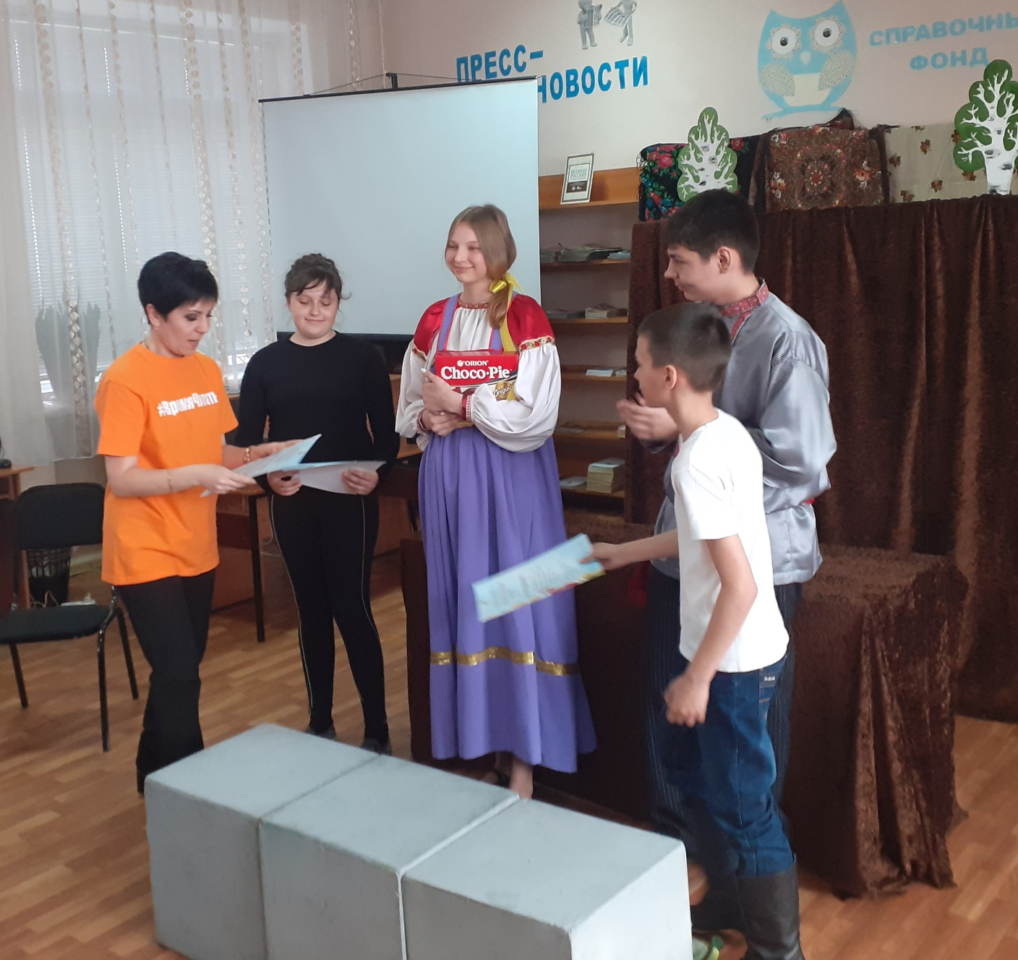
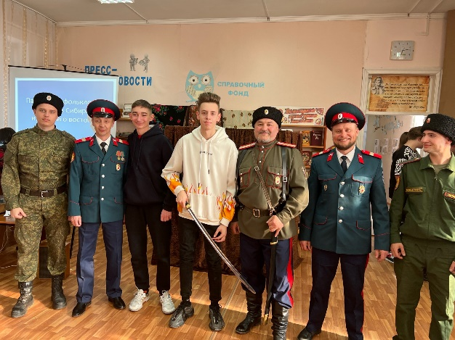
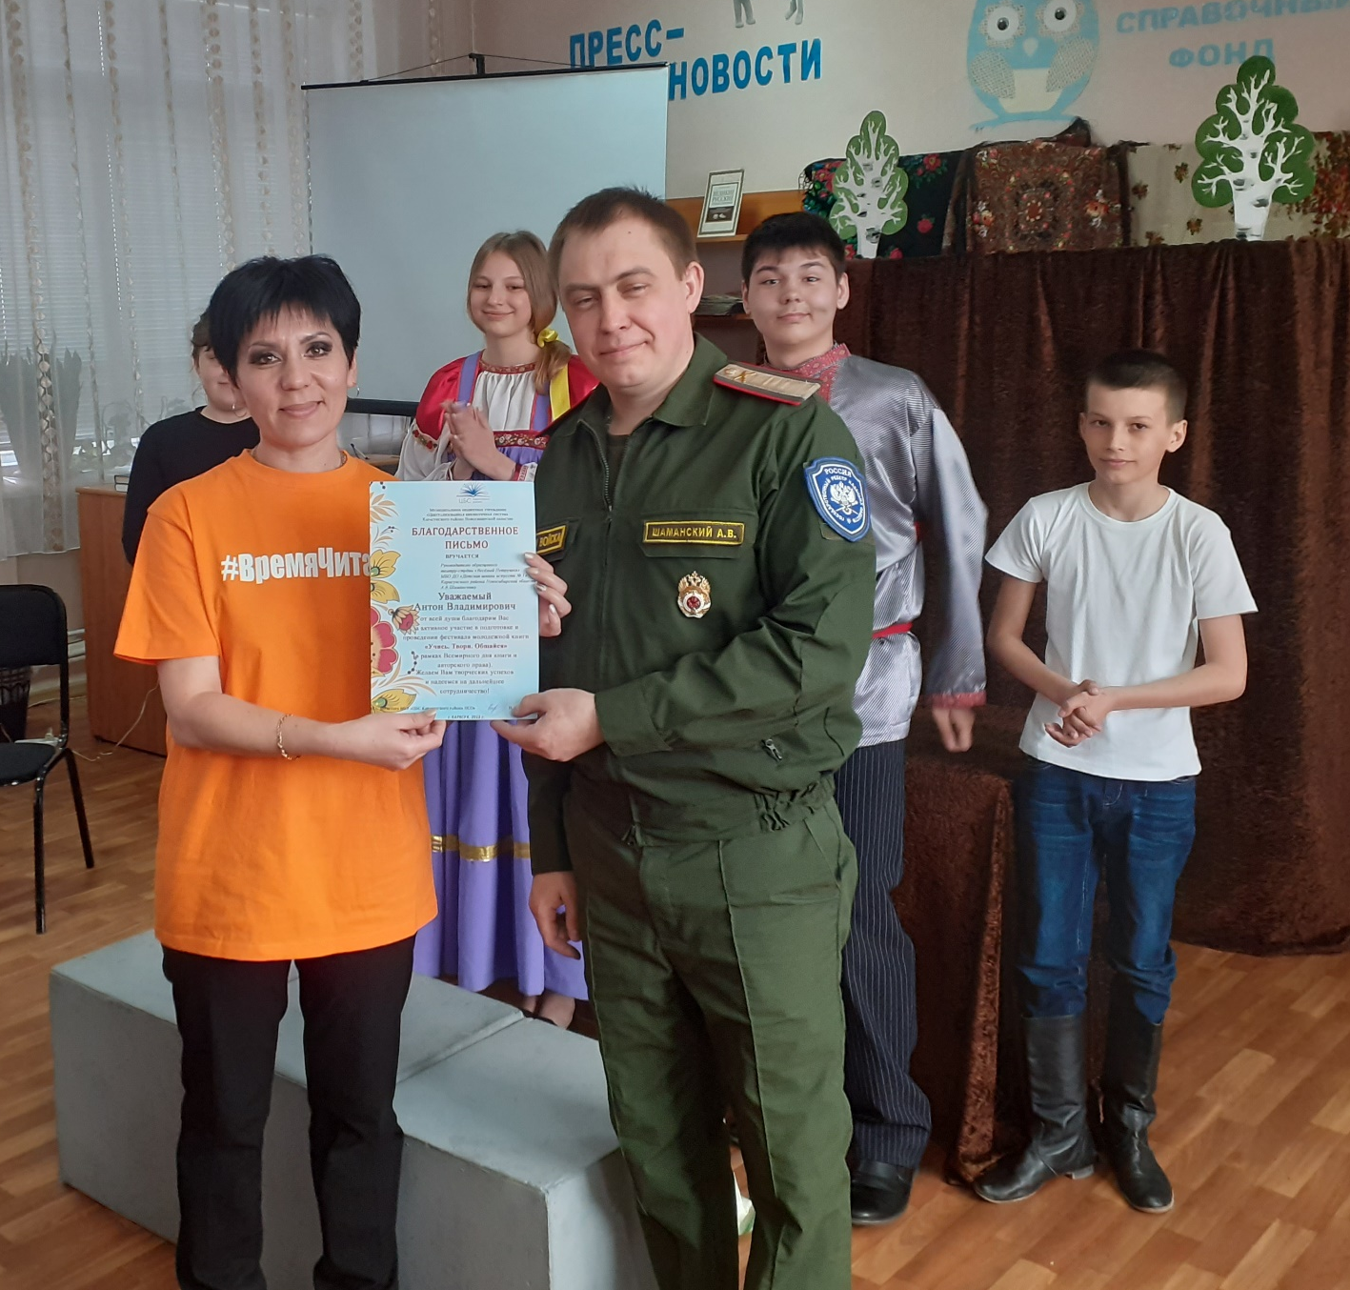




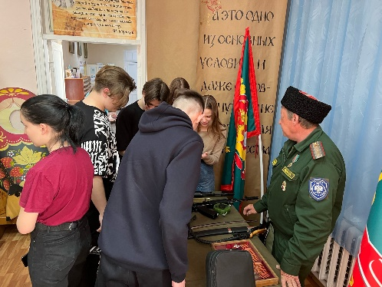
Спасибо за сотрудничество!

Slide 11

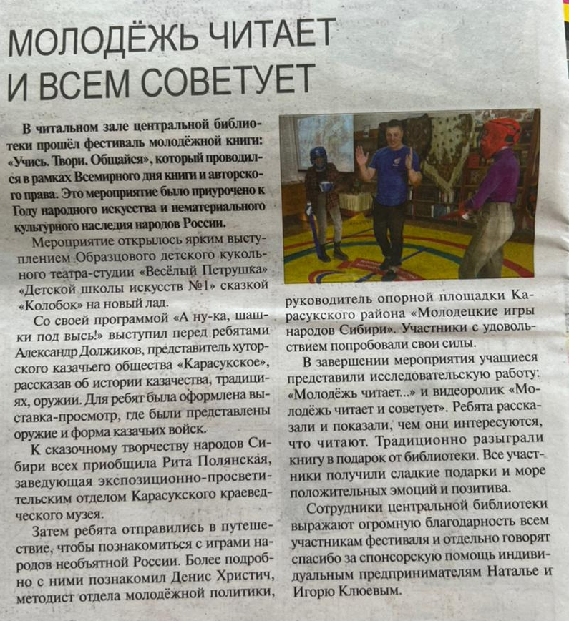
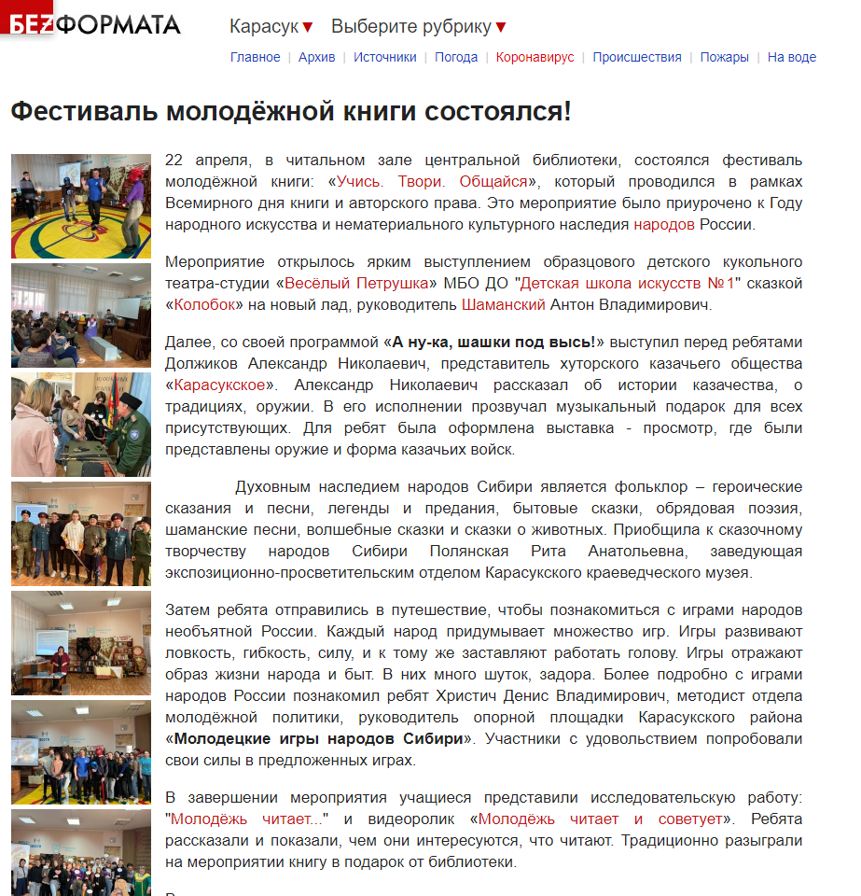
О нас пишут…
Молодёжь читает и всем советует . – Текст : непосредственный // Наша жизнь. – 2022. – 11 мая. (№ 19). – С. 22.
https://karasuk.bezformata.com/listnews/festival-molodyozhnoy-knigi-sostoyalsya/104902292/

Slide 12


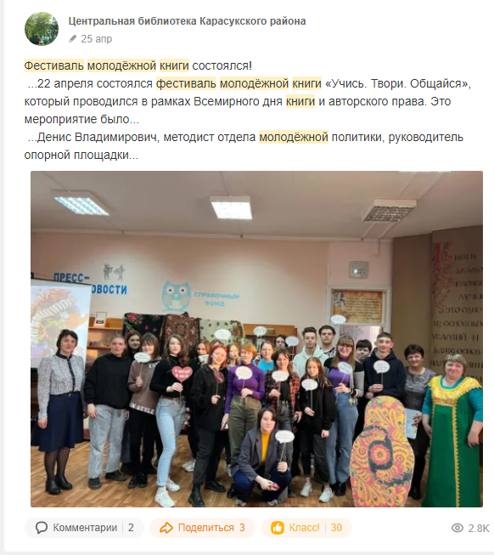
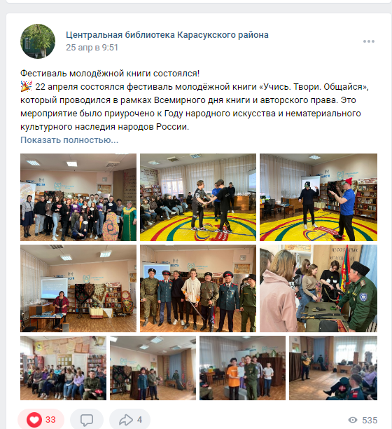
На просторах Интернета

Slide 13
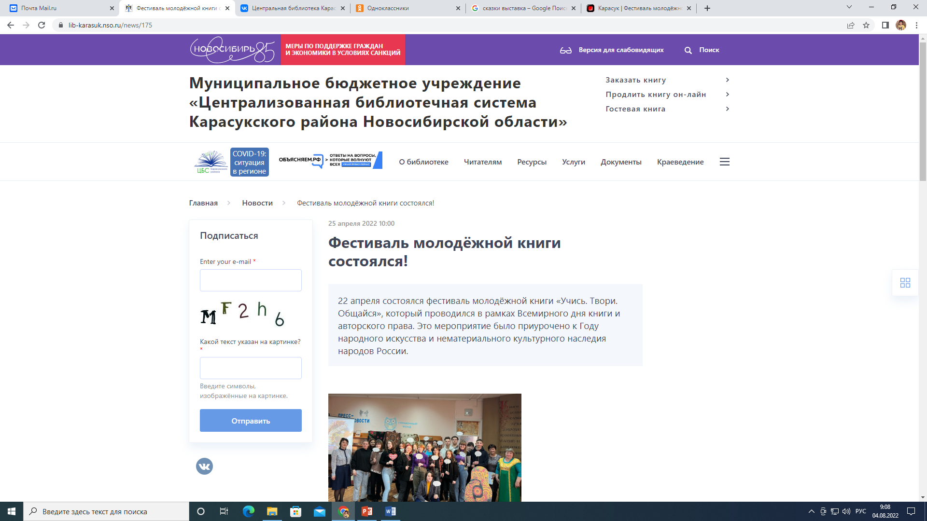
Сайт МБУ «ЦБС Карасукского района НСО»
https://lib-karasuk.nso.ru/news/175

Slide 14



Инсайт
Пути решения проблемы по привлечению молодежи в библиотеку - это расширение ее функций, от традиционных направлений, напрямую связанных с книгой, до создания новой среды в библиотеке для молодежи. Сегодня библиотека вполне может стать «третьим местом» для молодого поколения. Ведь библиотека — это место для познания и творчества, это площадка для самореализации, неформального общения, это разнообразие форматов деятельности, это комфортная среда, бесплатный Интернет, место, где можно общаться с друзьями.
А главное — это место, где рады всем!

